Slide 1
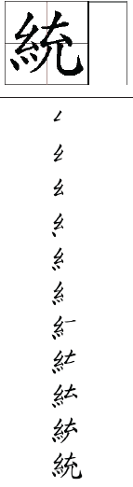
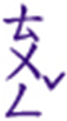
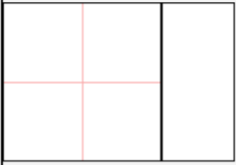
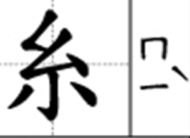



生字練習
部首
1.體系：「傳統」、「系統」。
2.總合：「統計」、「統稱」
3.率領：「統率」
字義：
2
1
3

Slide 2
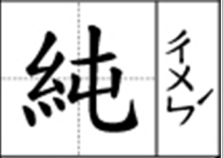

生字練習
部首
純熟
形似字：
愚鈍
例句：
傳統
阿婆的鐵蛋遵循 的作法，吃起來有一種 的滋味。
純樸

Slide 3
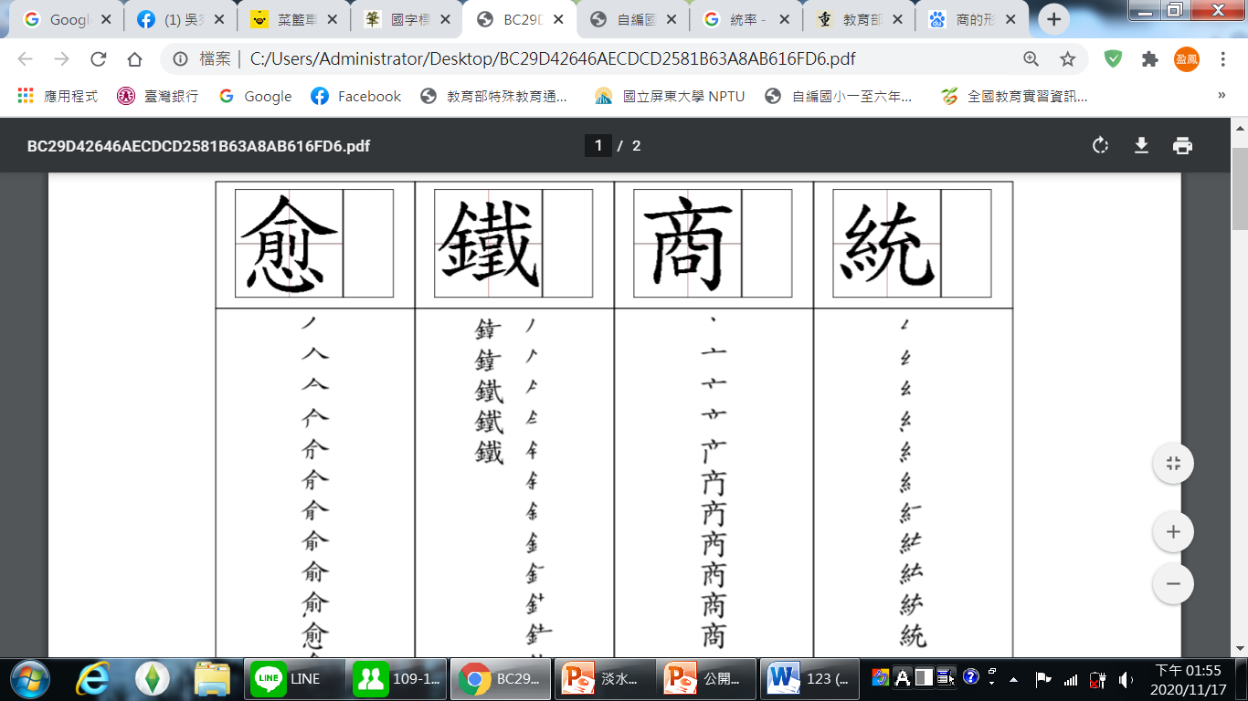
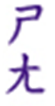
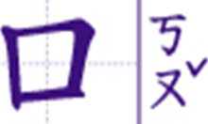

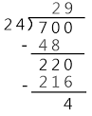

生字練習
部首
1.生意：「經商」、「商業」
2.五音之一：「宮、商、角、徵、羽」
3.算術中除法的答案： 「商數」
字義：
2
1
3

Slide 4

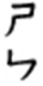
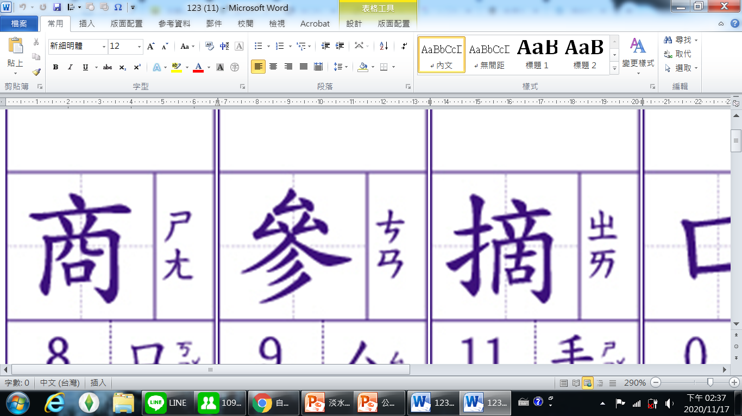
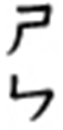

生字練習
字義：
1.生意：「經商」、「商業」
2.五音之一：「宮、商、角、徵、羽」
3.算術中除法的答案： 「商數」
部首
形似字：
採摘
成語：動如參 商，比喻分別而無法相見。
例句：
1、人生不相見，動如 與 。
2、經銷 收購茶農採 的茶葉去賣。

